Slide 1
Séminaire rénovation BTS électrotechnique
27 novembre 2020

Slide 2
Les attendus des professions
Analyse, diagnostique, maintenance…
Analyse et diagnostic
Plusieurs sens peuvent prendre cette activité:
Vérification de la conformité aux obligations en vigueur pour la sécurité des utilisateurs, respect normatif
Il s’agit de points de mesure ponctuels donnant lieu à un certificat / rapport de conformité (ou de non- conformité!!)
Etude du comportement et des consommations énergétiques d’une entreprise, d’un bâtiment
Il s’agit de la mise en place d’un plan moyen terme (~ semaines à plusieurs mois) pour identifier les points énergivores et mettre en place solutions amélioratrices
Maintenance
Dans un monde qui va toujours plus vite avec une obligation de service de plus en plus exigeante, il est nécessaire d’identifier avec précision et/ou d’anticiper au maximum les points électriques susceptibles de défaillance

Slide 3
Les attendus des professions
Analyse, diagnostique et respect des normes
Norme: document de référence sur un sujet donné,
décrit les moyens et les méthodes, indique les conditions d’essai
Multiples types de normes nous entourent:
Normes de spécifications: caractéristiques, seuils de performance
Normes de méthodes d’essais et d’analyse: méthodes et moyens pour la réalisation d’un essai sur un produit
Normes fondamentales
Normes d’organisation: relations organisationnelles dans une entité
Cadre légal fixant les obligations à respecter et nécessitant l’utilisation d’outils adaptés à chaque situation
Le domaine « Electrotechnique » est fortement impacté par ces normes, nombreuses s’appliquent et sont à contrôler pour la sécurité des hommes et des objets qui les entourent

Slide 4
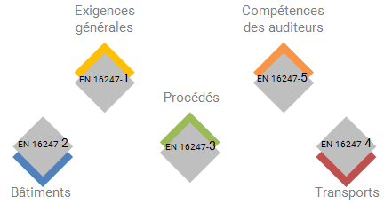
Les attendus des professions
Analyse, diagnostique et audit énergétique
Audit des grandes entreprises
Depuis juin 2016, toutes les grandes entreprises (> 250 pers. ou CA > 50 M€ ou bilan >43M€) doivent effectuer un audit énergétique et mettre en place un plan d’amélioration pour un prochain diagnostique tous les 4 ans.
Démarche ISO 50 001: système de gestion et d’amélioration continue de l’énergie
Pas d’objectifs fixes d’amélioration énergétique mais donne aux organisations les exigences des systèmes de gestion de l'énergie que l’on doit avoir
Méthode audit imposée par la norme EN 16 247
Description de manière chronologique des éléments du processus énergétique du point de vue de l’auditeur
Organisme de qualification
Approvisionnement, livraison…
Audit des parois
Analyse des différents types de charge (CVC, eau chaude….)

Slide 5
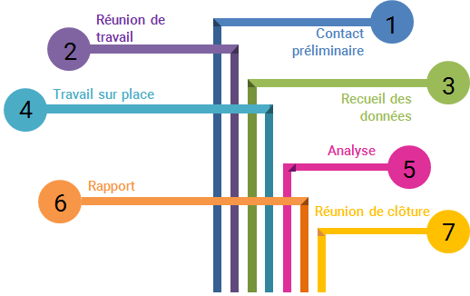
Les attendus des professions
Analyse, diagnostique et audit énergétique
Méthode audit imposée par la norme EN 16 247
Analyse statique
Analyse des données disponibles sur le site industriel
Répertorier sources énergie
Acquérir plans, factures, relevés…
Définir usages énergétiques
Analyse dynamique
Etude de la vie de la structure au cours du temps en terme:
D’usages et de comportements
De consommations réelles avec mesures complémentaires
Respect exigences normatives
Valeurs mesurées mises en relation avec valeurs de réf
Efficience des usages
Réseau et procédés sont-ils énergétiquement optimisés?
Rapport d’analyse
Elément indispensable et obligatoire
Proposition de scenarii d’amélioration

Slide 6
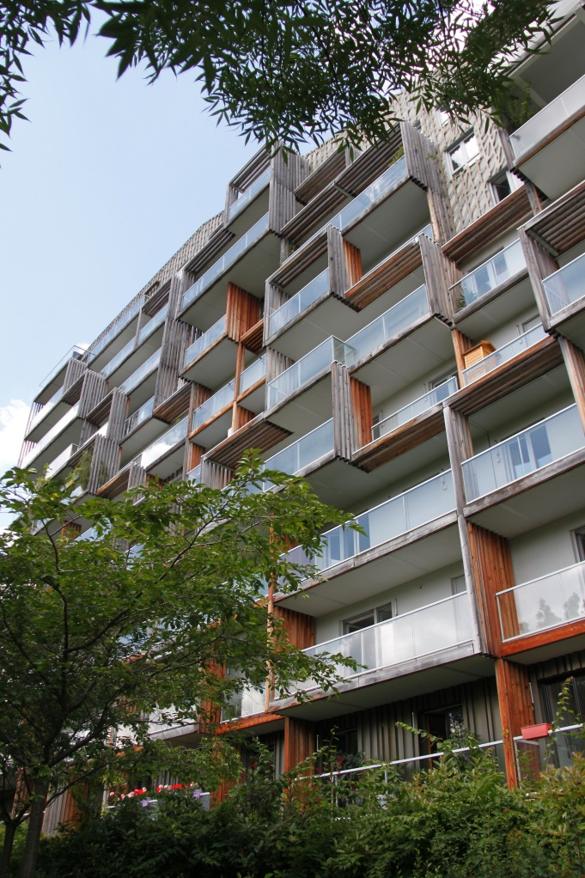
Les attendus des professions
Analyse, diagnostique et audit énergétique
Audit énergétique des copropriétés
Un audit de performance énergétique doit être obligatoirement réalisé dans les immeubles équipés d’une installation collective de chauffage ou de refroidissement. Cette obligation concerne les bâtiments :
Situés en France métropolitaine
Construits avant le 1er juin 2001
Soumis au statut de copropriété et comptant au moins 50 lots
A usage principal d’habitation, c’est-à-dire dont plus de la moitié de la SHON est constituée de lots à usage d’habitation
Comportant une installation collective de chauffage ou de refroidissement desservant plus de 90% des lots à usage d’habitation.
Il doit être réalisé par une personne qualifiée et indépendante. Le rapport doit comporter des propositions de travaux d’amélioration.

Slide 7
Les attendus des professions
Diagnostique de maintenance et continuité de service
Contexte / contrainte
Coût arrêt production:
Coût direct dû à la panne et réparation
Coût indirect dû à la perte de production
Produits de plus en plus complexes
Nécessité de connaissances techniques précises
Eléments connectés et interconnectés
Recherche amélioration de la qualité
Incendie:
- Plus de 50% dû à une défaillance électrique
…..
Rôle prépondérant de la maintenance électrique

Slide 8
Les attendus des professions
Diagnostique de maintenance et continuité de service
Exigences attendues du technicien de maintenance
Rapidité intervention
Identification précis panne
Communication entre service
Gestion / anticipation
Garant du bon fonctionnement des équipements et des machines électriques
Surveillance méthodique et utilisation d’outils adaptés au domaine électrotechnique

